Slide 1
Stage DNS Belgium
Cedric Wens

Slide 2
Korte beschijving
Webtoepassing om anoniem een reeks vragen via radiobuttons in te vullen aangaande andere gebruikers.
Mogelijkheid om extra commentaar toe te voegen
Koppelen van gebruikers om vragenlijsten in te vullen
Beheers toegang

Slide 3
Gebruikte technologieën/tools
HTML
CSS (responsive design)
PHP
Javascript
Ajax
MySQL
Implementatie in Linux
Subversion

Slide 4
Koppelen van gebruikers
Algoritme
Gebruikers moeten niet voor alle andere gebruikers de vragenlijst invullen
Constraints:
Een gebruiker wordt door (5) reviewers gereviewed
Een gebruiker reviewed (5) andere gebruikers
Een gebruiker wordt hoogstens door (1) manager gereviewed
Een gebruiker wordt niet gereviewed worden door zijn eigen manager
Een gebruiker krijgt hoogstens (2) reviews van zijn team/department
(x) = parameter, wijzigbaar

Slide 5
Structuur
Batch:
Init: Initiële toestand
Running1: Fase 1, Eigen vragenlijst en voorkeuren invullen
Calculate: Koppels berekenen. Aanvaarden/herberekenen
Accepted: Koppels goedgekeurd
Running2: Fase 2, Vragenlijsten over andere gebuikers invullen
Published: Eigen resultaten raadplegen
Stopped: Batch afgerond, nieuwe batch gestart.

Slide 6
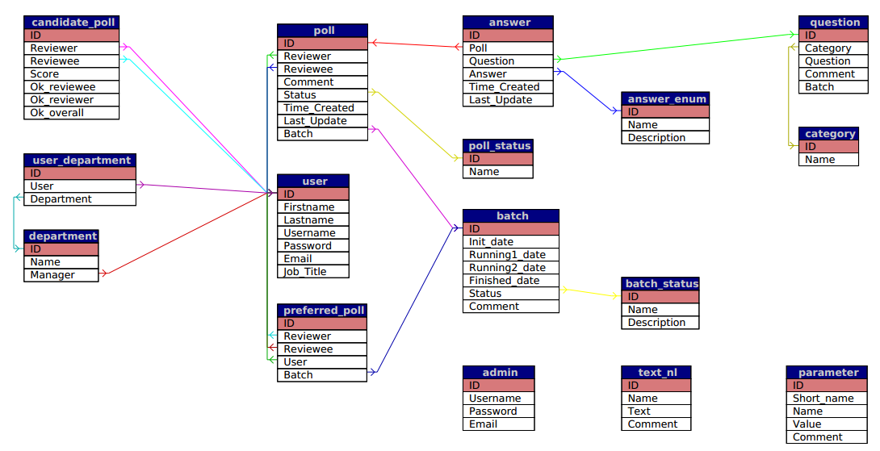
Databank

Slide 7
Demo

